Slide 1
第13章（Linux+Nginx+MySQL+PHP）LNMP环境搭建
LNMP代表的就是：Linux系统下Nginx+MySQL+PHP这种网站服务器架构。Nginx是一个高性能的HTTP和反向代理服务器，也是一个IMAP/POP3/SMTP代理服务器。MySQL是一个小型关系型数据库管理系统。PHP是一种在服务器端执行的嵌入HTML文档的脚本语言。这四种软件均为免费开源软件，组合到一起，成为一个免费、高效、扩展性强的网站服务系统。

Slide 2
13.1 LNMP的优势
1.作为Web服务器：相比Apache，Nginx使用更少的资源，支持更多的并发连接，体现更高的效率。
2.作为负载均衡服务器：Nginx既可以在内部直接支持Rails和PHP，也可以支持作为HTTP代理服务器对外进行服务。Nginx用C编写，不论是系统资源开销还是CPU使用效率都比Perlbal要好的多。

Slide 3
3.作为邮件代理服务器：Nginx同时也是一个非常优秀的邮件代理服务器（最早开发这个产品的目的之一也是作为邮件代理服务器），Last/fm描述了成功并且美妙的使用经验。
4.Nginx安装非常的简单，配置文件非常简洁，性能稳定、功能丰富、运维简单、处理静态文件速度快且消耗系统资源极少。

Slide 4
13.2 虚拟机下安装Linux
鉴于篇幅，本节不再重复给出步骤，如果还不知道如何在虚拟机下安装Linux的步骤，可参考本书第2.4节的详细图文介绍。

Slide 5
13.3 安装配置Nginx
Nginx是一款是由俄罗斯的程序设计师所开发的高性能Web和反向代理服务器，也是一个IMAP/POP3/SMTP代理服务器。在高连接并发的情况下，Nginx是Apache服务器不错的替代品。

Slide 6

13.3.1 安装前的准备
需要建立RHEL的yum存储库，如图13-1所示。
#vi /etc/yum.repos.d/nginx.repo
[nginx]
name=nginx repo
baseurl= http://nginx.org/packages/rhel/7/x86_64/
gpgcheck=0
enabled=1
图13-1 yum存储库

Slide 7
13.3.2 yum源安装方法
1.安装Nginx
第一步：启动网络，保证能连接互联网。
第二步：登陆账号（事前已经注册完账号，参考第2章）
subscription-manager register
第三步：yum -y install nginx
整个步骤如图13-2所示。
2.启动服务：systemctl start nginx
3.查看是否启动成功：systemctl status nginx
整个启动过程如图13-3所示。

Slide 8
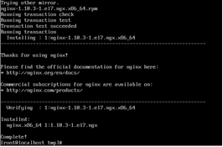
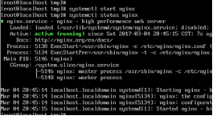
图13-3 启动Nginx
图13-2 安装Nginx

Slide 9
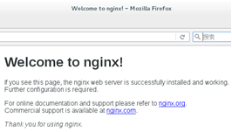
也可以启动浏览器，输入本机IP，启动后的浏览器效果如图13-4所示。
4.重启服务：systemctl restart nginx
5.停止服务：systemctl stop nginx
图13-4 测试页面

Slide 10
13.3.3 配置Nginx
1.编辑Nginx配置文件：nginx.conf
vi /etc/nginx/nginx.conf
修改两个位置，如图13-5所示：
worker_processes 2
gzip on;
2.编辑Nginx配置文件：default.conf
vi /etc/nginx/conf.d/default.conf
修改两个参数，如图13-6所示。
设置IP地址和TCP端口号: listen 202.54.1.1.1:80;
设置服务器名称： server_name www.cyberciti.biz
修改后的如图13-6所示，然后保存退出。

Slide 11
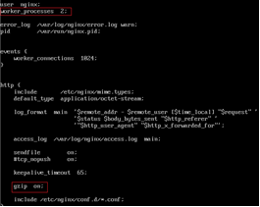
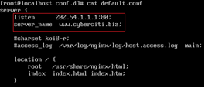
图13-6 编辑配置文件
图13-5 Nginx配置文件

Slide 12

3.启动Nginx服务
service nginx start
4.验证Nginx状态
netstat -tulpn | grep :80
ps aux | grep nginx
最后的状态如图13-7所示。
图13-7 验证Nginx

Slide 13
13.4 安装配置MySQL
MySQL是一种关系数据库管理系统，关系数据库将数据保存在不同的表中，而不是将所有数据放在一个大仓库内，这样就增加了速度并提高了灵活性。

Slide 14
13.4.1 安装前的准备
在具体安装MySQL前，我们还有几步操作：
1.以root账号登录
2.安装wget：
yum install wget
3.下载MySQL的rpm包：
wget http://repo.mysql.com/mysql-community-release-el7-5.noarch.rpm
整个操作过程如图13-8所示。

Slide 15
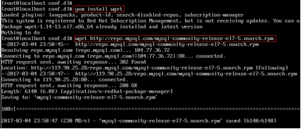
图13-8 安装前的准备

Slide 16
13.4.2 MySQL详细安装步骤
1.运行下载的安装包：
rpm -ivh mysql-community-release-el7-5.noarch.rpm
运行后会得到两个repo包，如图13-9所示。
ls -1 /etc/yum.repos.d/mysql-community*
/etc/yum.repos.d/mysql-community.repo
/etc/yum.repos.d/mysql-community-source.repo
图13-9 解开安装包

Slide 17
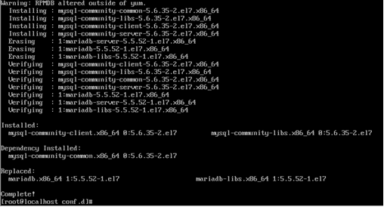
2.安装MySQL服务器：
yum install mysql-server
安装的过程如图如图13-10所示。
图13-10 安装MySQL

Slide 18
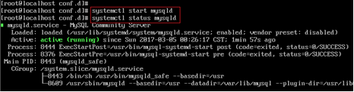
3. MySQL服务器的常用命令
启动：systemctl start mysqld
停止：systemctl stop mysqld
重启：systemctl restart mysqld
检查：systemctl status mysqld
命令演示效果如图13-11所示。
图13-11 MySQL服务器的常用命令

Slide 19
4.通常为了保护自己的数据，我们还需要为数据库设置密码，命令如下：
mysql -u root
出现提示符后执行以下命令，命令执行效果如图13-12所示。
mysql> use mysql;
mysql> update user set password=PASSWORD("GIVE-NEW-ROOT-PASSWORD") where User='root';
mysql> flush privileges;
mysql> quit

Slide 20
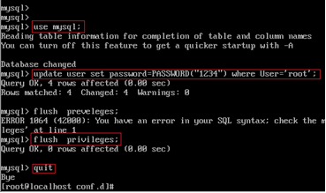
图13-12 修改密码

Slide 21

5.设置开机启动
安装后，默认就是开机启动。如果不知道数据库的状态，可以检查状态：
systemctl list-unit-files | grep mysql
检查效果如图13-13所示。如果不是开机启动，执行下面的命令：
chkconfig mysql on
图13-13 设置开机启动

Slide 22
13.5 安装配置PHP
最后一步就是安装PHP，安装的前提条件是电脑联网，并取得root权限。有时候看似很简单的条件，如果不先检查下，恐怕会造成一直安装不上（机器安装过程中假死）的尴尬。

Slide 23
13.5.1 安装repo依赖包
在正式安装前，我们需要安装repo依赖包：
subscription-manager attach --auto
wget http://dl.fedoraproject.org/pub/epel/7/x86_64/e/epel-release-7-9.noarch.rpm
rpm -ivh epel-release-7-9.noarch.rpm
yum repolist
yum install epel-release
rpm -Uvh https://mirror.webtatic.com/yum/el7/webtatic-release.rpm

Slide 24

13.5.2 安装Apache软件
1.将ISO映像文件挂载到/yum目录：
mount /root/rhel7.iso /yum
2.创建yum仓库的配置文件，在结尾处添加内容：
vi /etc/yum.repos.d/rhel-apache.repo
[rhel7-yum]
name=rhel7
baseurl=file:///yum
enabled=1
gpgcheck=0
添加后的效果如图13-14所示。

Slide 25
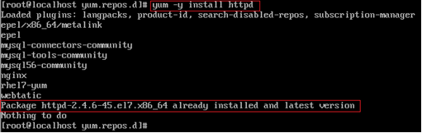
3.安装Apache。
yum install httpd
安装的过程如图13-15所示。
图13-15 安装Apache

Slide 26
4. 运行Apache服务并设置开机启动，读者可参考命令后面的注释。
systemctl start httpd.service #启动Apache服务
systemctl enable httpd.service #设置开机启动Apache服务
systemctl enable httpd.service #检查Apache服务状态
执行效果如图13-16所示。

Slide 27
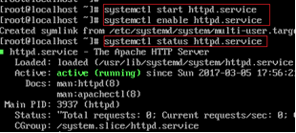
图13-16 运行Apache服务

Slide 28
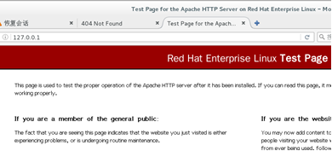
5. Apache测试页面
打开浏览器，输入：http://127.0.0.1或者http://localhost，如图13-17所示，看到这个页面就证明Apache服务安装成功。
图13-17 Apache测试页面

Slide 29
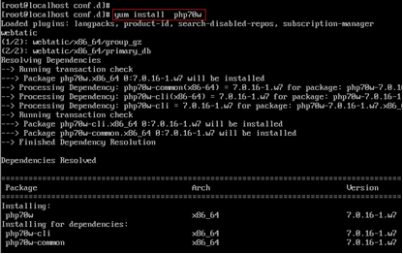
13.5.3 安装PHP包
1.直接在命令行模式下安装PHP：
yum -y install php70w
安装过程如图13-18所示。
图13-18 安装PHP

Slide 30
也可使用：
yum search php70w
查找所有的模块，选择我们需要的再进行安装。例如:
yum install php70w-mysql php70w-xml php70w-soap php70w-xmlrpc
yum install php70w-fpm
2.修改php.ini配置文件。
vi /etc/php.ini
date.timezone = PRC #把前面的分号去掉
expose_php = On #允许显示php版本的信息
配置效果如图13-19、图13-20所示。

Slide 31

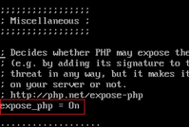
图13-19 设置date
图13-20 设置PHP版本

Slide 32
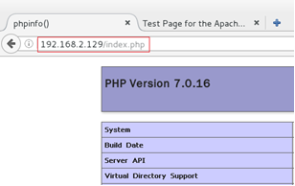
3.建立测试页面
cd /var/www/html
vi index.php
输入下面内容：
<?php
phpinfo();
?>
:wq! #保存退出
在浏览器输入服务器IP地址（http://192.168.2.129/index.php），可以看到如图13-21所示的PHP配置信息！

Slide 33
小 结
本章介绍了在RHEL 7.3环境下，搭建LNMP的方法以及基本的设置，使读者初步掌握网页服务器的配置方法，MySQL、Apache和PHP都比较简单，Nginx的安装配置相对复杂一些，读者应该重点掌握并一定上手练习。

